Slide 1
Configuratie van een router
Computernetwerken 3.0

Slide 2
1. Fabrieksinstellingen terugzetten
Computernetwerken 3.0
2. Netwerkinstellingen computer
3. Configuratie router

Slide 3
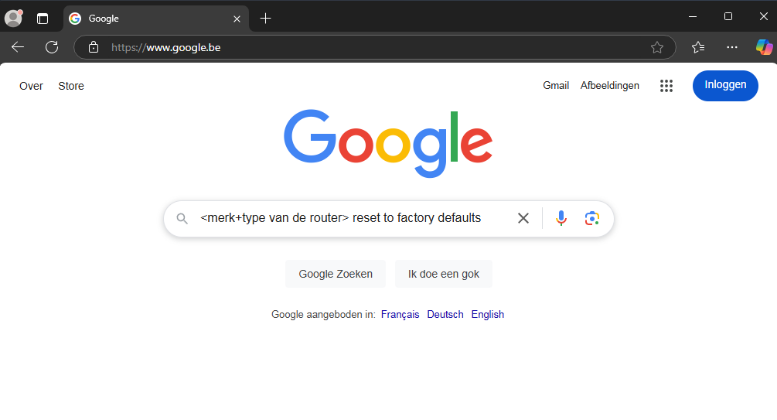
1. Fabrieksinstellingen terugzetten
Computernetwerken 3.0
Notes:
Je weet wellicht niet wat het huidige IP-adres en de huidige login-gegevens voor de router zijn. Om de router voor ons netwerk te kunnen configureren, zal je dus de router moeten terugzetten naar fabrieksinstellingen – dat is de configuratie van de router zoals die nieuw uit de doos komt. Welke procedure je daarvoor kan volgen, is afhankelijk van het merk en het type van de router.
Let op: er zijn twee manieren om een router weer naar fabrieksinstellingen terug te krijgen: via de webinterface en via een resetknop op het toestel. Via de webinterface zal niet gaan, want aangezien we het huidige IP-adres van de router niet kennen, kunnen we de webinterface ook niet aanroepen. Zoek dus op hoe je de router kunt terugzetten naar fabrieksinstellingen via de reset-knop op het toestel.
Schakel de router in, wacht tot die is opgestart en voer de procedure om de router naar fabrieksinstellingen te zetten nu uit.

Slide 4

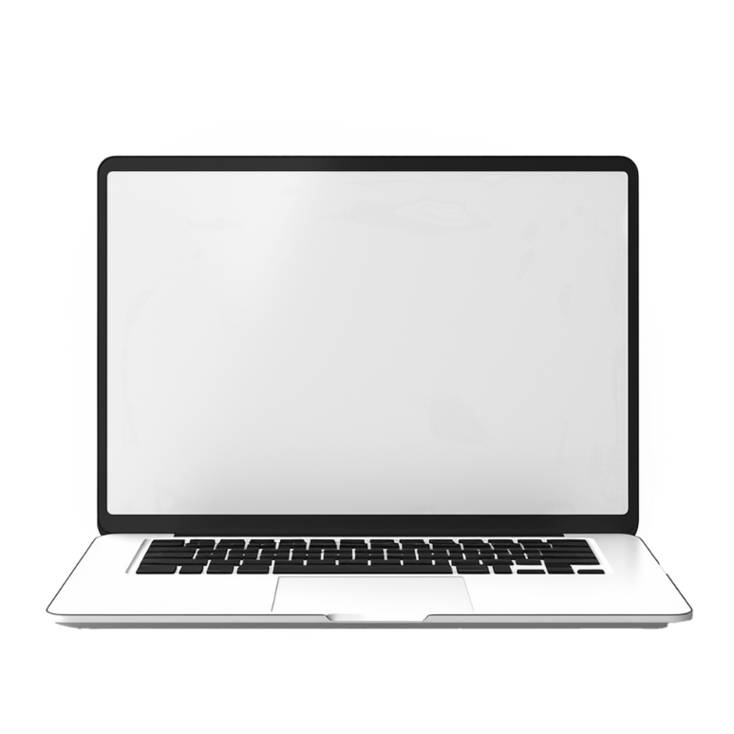

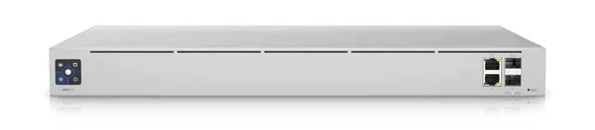


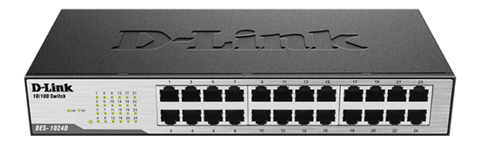
2. Netwerkinstellingen computer
Computernetwerken 3.0
192.168.*.3
192.168.*.1
192.168.*.2
192.168.*.4
192.168.*.5
Notes:
Dit wordt de netwerkopstelling zoals wij die willen maken. De router is verbonden met het internet (WAN-zijde) en met de swicht (LAN-zijde). Je merkt dat elk toestel een eigen IP-adres heeft in hetzelfde bereik. Het sterretje vervang je door een getal dat je van je leerkracht krijgt.
Noot voor de leerkracht: je kan leerlingen in groepjes verdelen. Maak zoveel groepjes als je oefenmateriaal hebt. Indien je voldoende oefenmateriaal hebt, kan je leerlingen individueel laten werken. Je geeft elk groepje een getal voor het derde octet van het het IP-bereik (bijvoorbeeld 1, 2, 3 … of 10, 20, 30, …). Zorg ervoor dat het IP-bereik nooit hetzelfde is als het IP-bereik van het netwerk waarmee je later de WAN-zijde van de router gaat verbinden.

Slide 5
2. Netwerkinstellingen computer
Computernetwerken 3.0
192.168.*.1
192.168.*.5
Notes:
Voor het labo van vandaag denken we de server even weg. Vandaag configureren we enkel de router. Hiervoor heb je de router en een laptop nodig. De switch laten we voor dit labo even weg. Voor de configuratie verbinden we de router rechtstreeks met de computer.

Slide 6

2. Netwerkinstellingen computer
Computernetwerken 3.0
vb: 192.168.1.1
Notes:
Om een verbinding te kunnen maken met de router, moeten we het standaard IP-adres van de router achterhalen. Dat vind je zo online met een eenvoudige zoekopdracht. Het default IP-adres is verschillend voor elk merk van router. Het kan binnen hetzelfde merk ook verschillen tussen types.
 Laten we er voor dit labo even van uit gaan dat het standaard IP-adres 192.168.1.1 is.

Slide 7
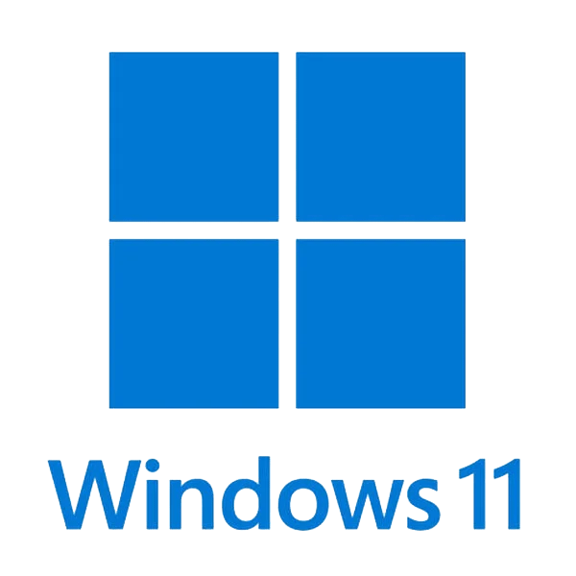

2. Netwerkinstellingen computer
Computernetwerken 3.0
Notes:
Om een verbinding met de router te kunnen maken, moet het IP-adres van de computer die we hiervoor willen gebruiken, in hetzelfde bereik liggen. We moeten dus het IP-adres van de computer aanpassen. LET OP: hiervoor moet je aangemeld zijn op de computer met een account met beheerdersrechten.
De procedure om het IP-adres aan te passen is verschillend voor Windows 10 en Windows 11. Kies hier dus het besturingssysteem.

Slide 8
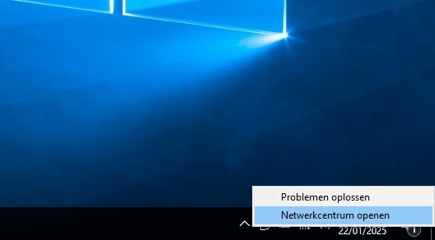
2. Netwerkinstellingen computer
Computernetwerken 3.0
Notes:
Klik onderaan rechts in de Windows taakbalk met de rechtermuisknop op het netwerk-icoontje en open het netwerkcentrum.

Slide 9
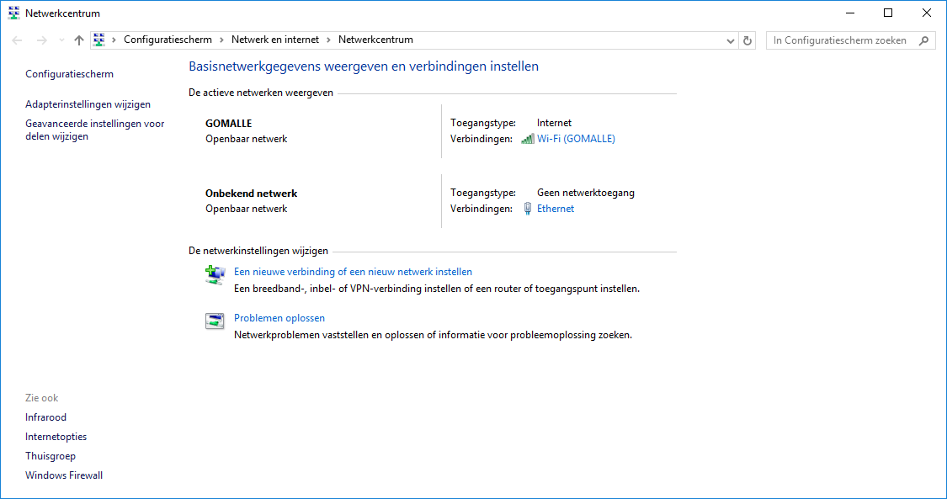
2. Netwerkinstellingen computer
Computernetwerken 3.0
Notes:
Klik op “Ethernet” om de eigenschappen van je netwerkkaart voor bekabelde verbindingen te wijzigen.

Slide 10
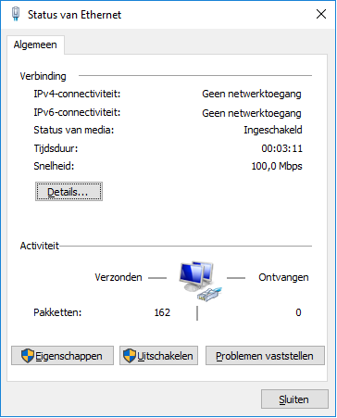
2. Netwerkinstellingen computer
Computernetwerken 3.0
Notes:
Klik op de knop “Eigenschappen”.

Slide 11
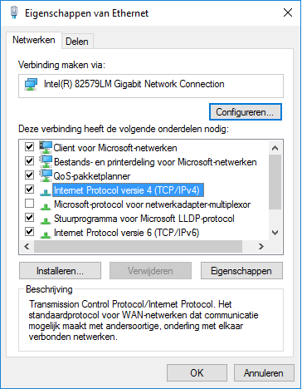
2. Netwerkinstellingen computer
Computernetwerken 3.0
Notes:
Selecteer “Internet Protocol versie” (TCP/IPv4)” en klik op de knop “Eigenschappen”.

Slide 12
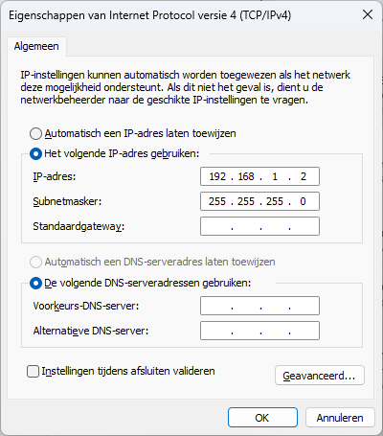
2. Netwerkinstellingen computer
Computernetwerken 3.0
192.168.1.1
192.168.1.2
Configureer nu de router
Notes:
Geef als IP in hetzelfde adres als het standaard IP-adres van de router, maar verhoog het laatste octet met 1 waarde. Het juiste subnetmasker wordt automatisch correct ingevuld.
De andere velden mogen leeg blijven, want ze zijn voor heet configureren van de router verder niet relevant.
Klik nu op het vlak “Configureer nu de router” om verder te gaan.

Slide 13
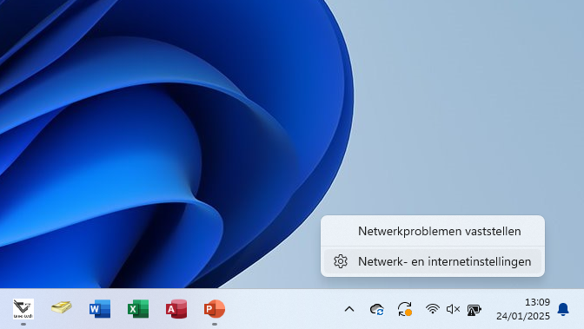
2. Netwerkinstellingen computer
Computernetwerken 3.0
Notes:
Klik onderaan rechts in de Windows taakbalk met de rechtermuisknop op het netwerk-icoontje en open de Netwerk- en internetinstellingen.

Slide 14
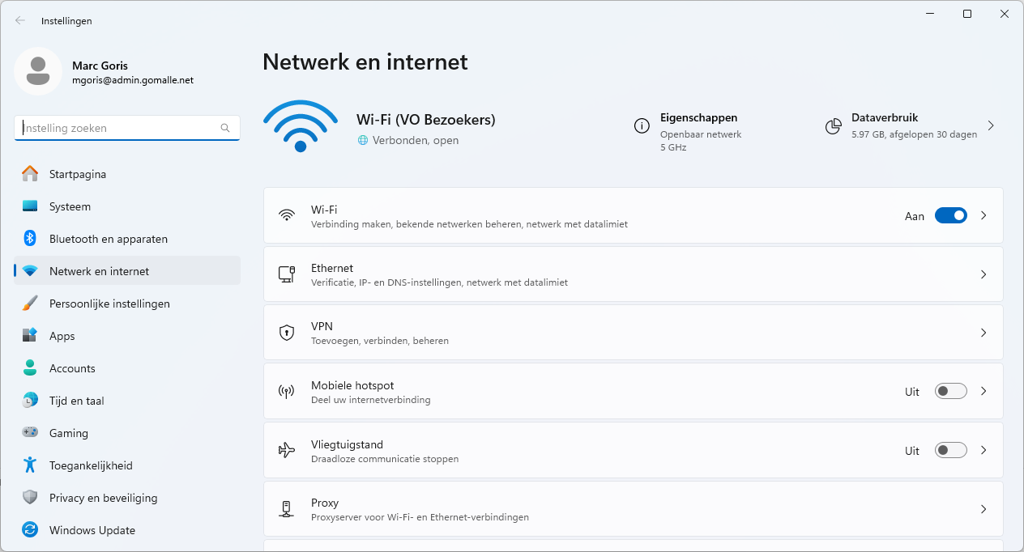
2. Netwerkinstellingen computer
Computernetwerken 3.0
Notes:
Klik op “Ethernet” om de eigenschappen van je netwerkkaart voor bekabelde verbindingen te wijzigen.

Slide 15
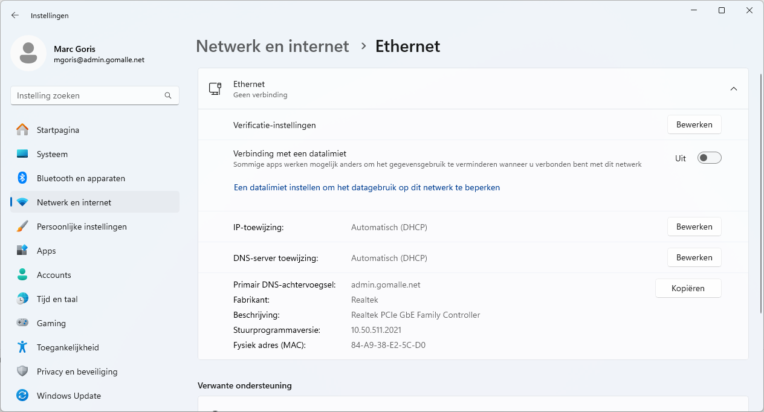
2. Netwerkinstellingen computer
Computernetwerken 3.0
Notes:
Klik in de lijn “IP-toewijzing” op de knop “Bewerken”.

Slide 16
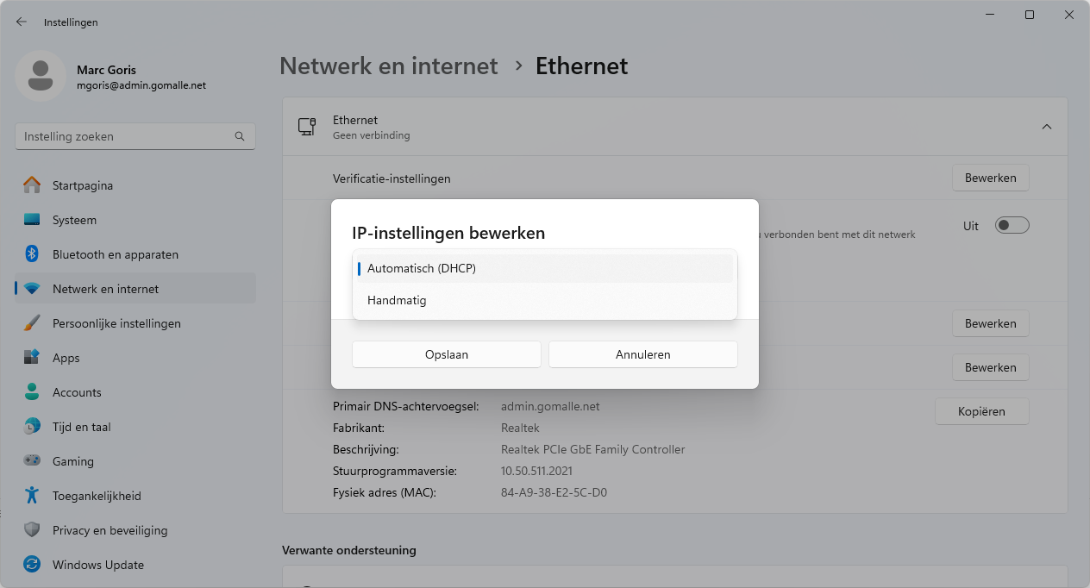
2. Netwerkinstellingen computer
Computernetwerken 3.0
Notes:
Kies voor handmatige toewijzing

Slide 17
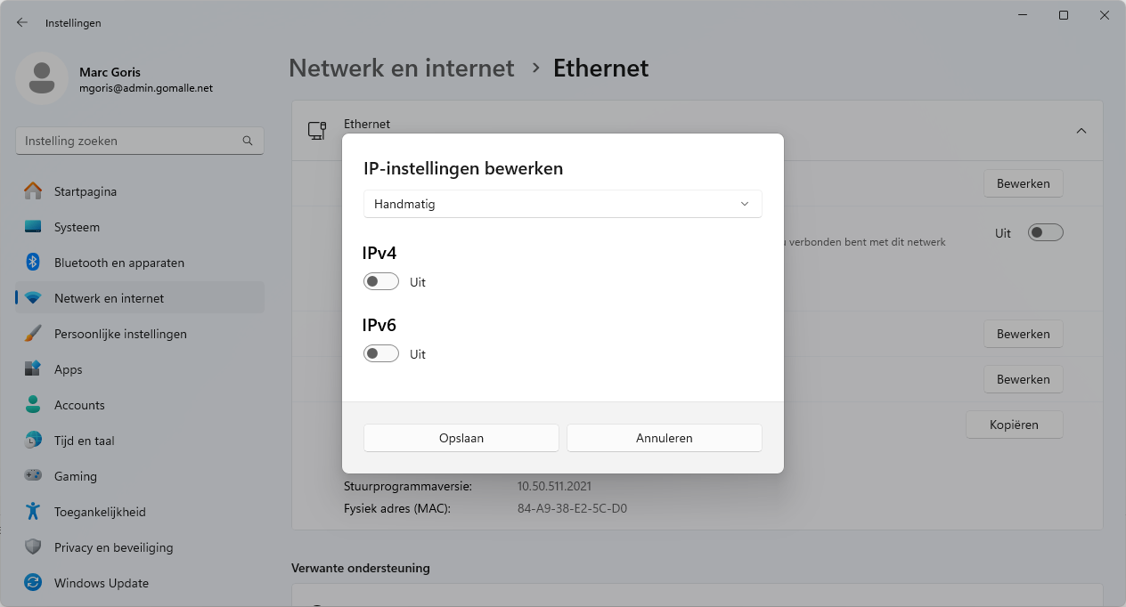
2. Netwerkinstellingen computer
Computernetwerken 3.0
Notes:
Schakel IPv4 in (als dit nog niet het geval is)

Slide 18
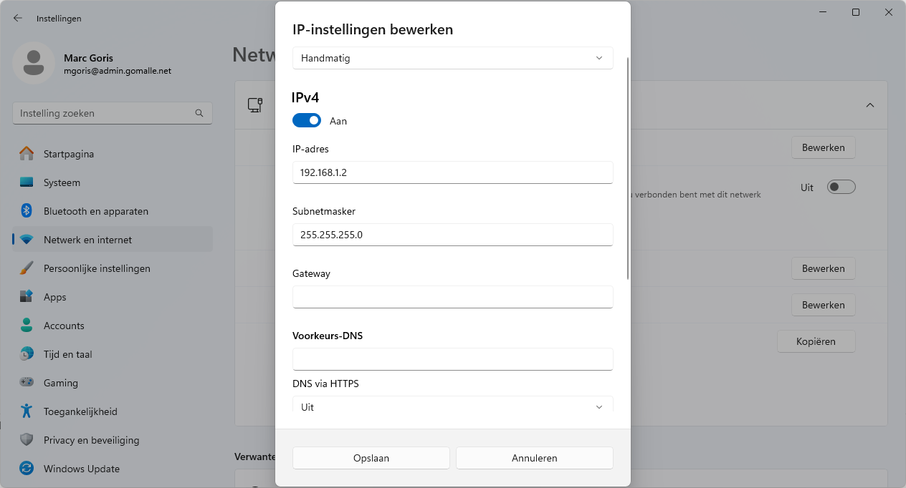
2. Netwerkinstellingen computer
Computernetwerken 3.0
192.168.1.2
255.255.255.0
Notes:
Geef als IP in hetzelfde adres als het standaard IP-adres van de router, maar verhoog het laatste octet met 1 waarde. Geef als subnetmasker 255.255.255.0.
De andere velden mogen leeg blijven, want ze zijn voor heet configureren van de router verder niet relevant.
Klik op “Opslaan” om de instellingen toe te passen.

Slide 19
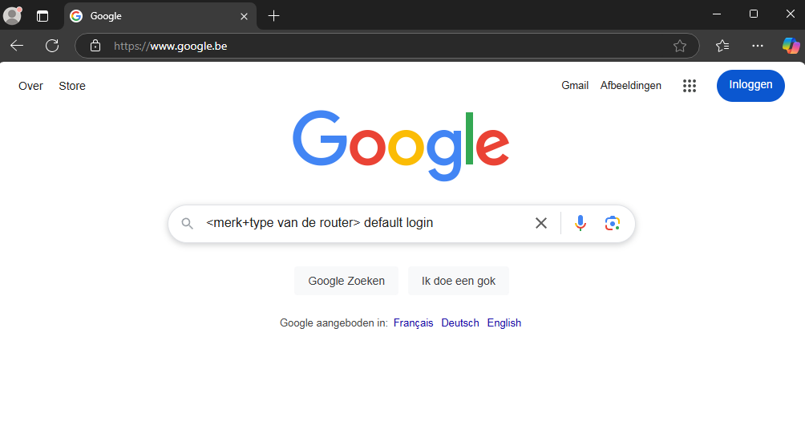
3. Configuratie router
Computernetwerken 3.0
Notes:
We gaan zo dadelijk proberen aan te melden op de router. Aangezien die op fabrieksinstellingen werd teruggezet, hebben we de standaard aanmeldingsgegevens van de router nodig. Die kan je zo op het internet vinden. Gebruik een zoekmachine en gebruik als zoektermen het merk en het type van de router en de woorden “default login”.

Slide 20
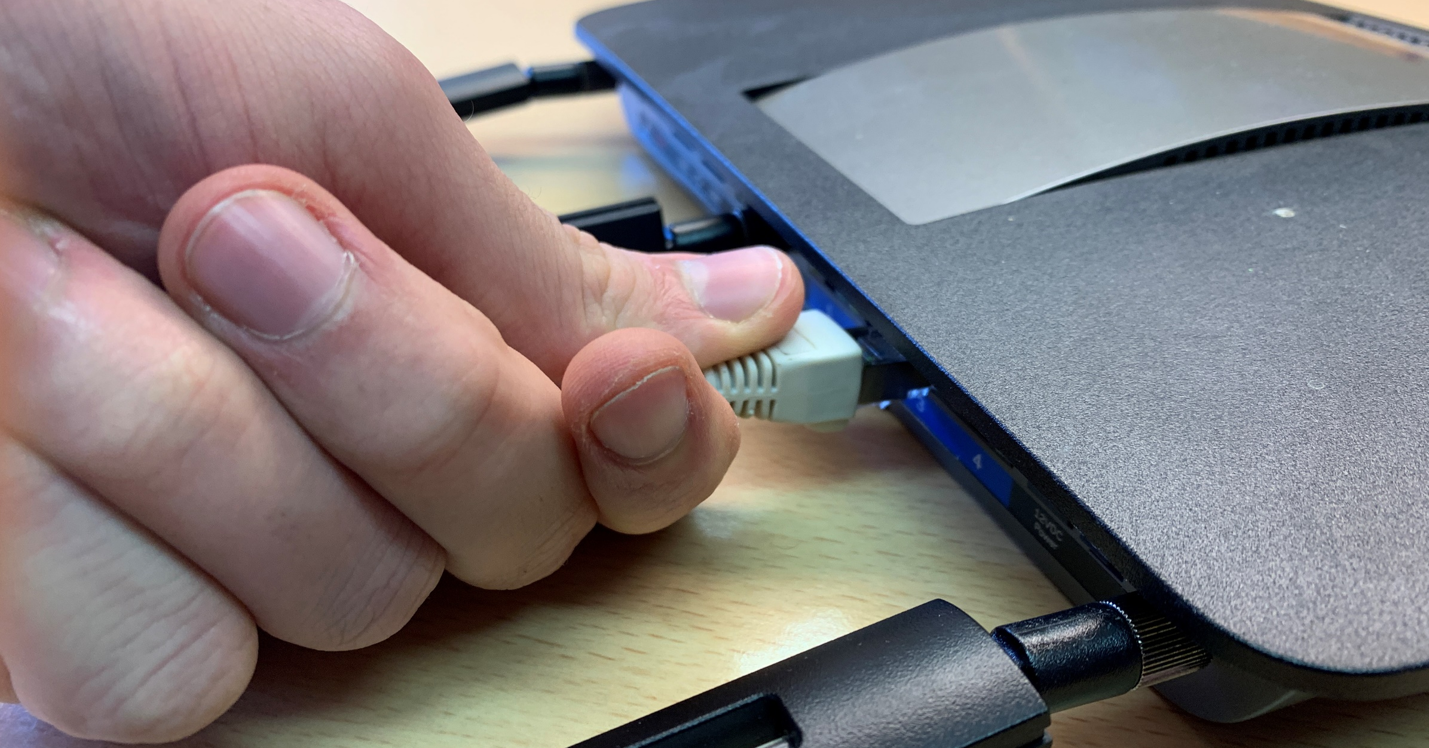
3. Configuratie router
Computernetwerken 3.0
Notes:
Verbind nu de computer met de router met behulp van een netwerkkabel.

Slide 21
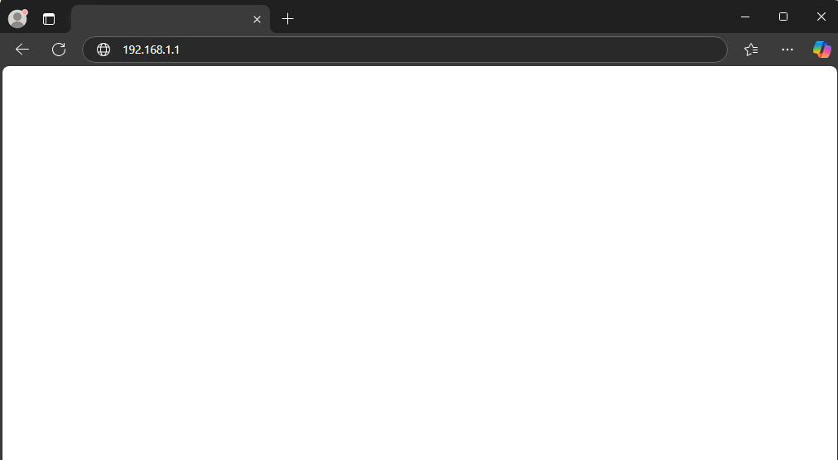
3. Configuratie router
Computernetwerken 3.0
Standaard IP-adres
van de switch
Notes:
Geef in de adresbalk van een browser het standaard IP-adres van de router in (bijvoorbeeld 192.168.1.1)

Slide 22
3. Configuratie router
Computernetwerken 3.0
192.168.*.3
192.168.*.1
192.168.*.2
192.168.*.4
192.168.*.5
Notes:
Het is de bedoeling dat de router het IP-adres 192.168.*.1 krijgt. De computer krijgt een IP-adres in hetzelfde bereik, maar dan eindigend met 5.

Slide 23
3. Configuratie router
Computernetwerken 3.0
Wijzig het IP-adres naar 192.168.*.1
Waarom verlies je de verbinding met de router?
Hoe los je dat probleem op?
Notes:
Wijzig het IP-adres naar 192.168.*.1 (waarbij het sterretje vervangen wordt door het nummer van de leerling of van het groepje).
Je merkt dat hierna de verbinding met de routeer verbroken wordt. Hoe komt dit?
Antwoord: de computer bevindt zich niet langer in hetzelfde IP-bereik van de router.
Hoe los je dat probleem op?
Door het IP-adres van de computer aan te passen en opnieuw een verbinding te maken.

Slide 24
3. Configuratie router
Computernetwerken 3.0
Wijzig de naam van de router naar “router-<jouwnaam>”
Wijzig het wachtwoord naar “leerling”
Stel de datum en de tijd correct in
Wijzig de SSID van een draadloze router naar “wifi-<jouwnaam>”
Stel de best beschikbare WPA-beveiliging in
Stel het kanaal in volgens de instructies van je leerkracht
Zorg dat alle instellingen definitief bewaard worden in de router
Notes:
De leerlingen passen nu deze instellingen in de router toe. Hoe dat precies moet en waar de instellingen juist te vinden zijn, is afhankelijk van het merk en het type van de router.
De 4de, 5de en 6de opdracht kan enkel uitgevoerd worden bij WiFi-routers.

Slide 25
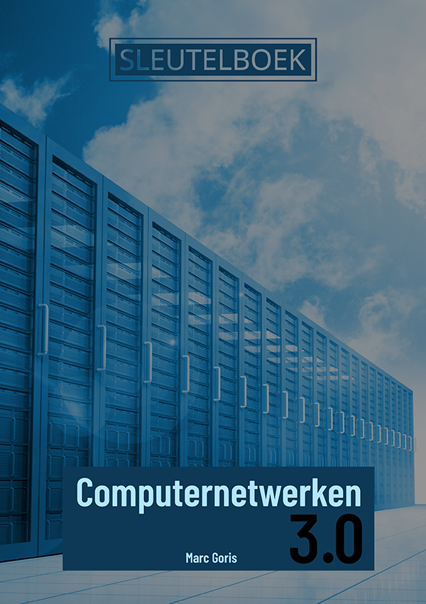
Sleutelboek Computernetwerken 3.0
Computernetwerken 3.0
Klik hier om de presentatie af te sluiten

